Slide 1

精益生产深度培训
消除浪费，创造价值
2026年2月生产管理系列培训 · 构建高效、可持续的现代化生产体系
Notes:
大家好，欢迎参加本次“精益生产深度培训”。在当今竞争激烈的市场环境中，企业面临着成本、效率、质量等多重挑战。精益生产作为一种先进的管理哲学，为我们提供了系统性的解决方案。本次培训将深入探讨精益生产的核心理念、工具与实践，帮助大家掌握消除浪费、创造价值的强大武器。

Slide 2

培训大纲
01. 起源与核心思想
02. 五大核心原则
03. 核心工具详解
追溯丰田生产方式(TPS)的演变，深入剖析精益生产的核心——消除一切不增值的浪费，建立高效的生产理念。
详解定义价值、识别价值流、创造流动、建立拉动、追求尽善尽美五大原则，构建精益生产的理论基石。
系统解析VSM价值流图、看板管理、SMED快速换模、TPM全员生产维护及5S等关键工具的实际应用场景。
04. 精益生产的实施步骤指南
05. 行业标杆综合案例分析
提供从准备规划、现状诊断、方案实施到文化建设的全流程四阶段实操指南，助力企业有序推进精益转型，规避实施误区。
深度拆解丰田TPS的现场实践与戴尔供应链的精益变革，对比分析不同行业的精益应用模式与实际成果，提炼可复用的成功经验。
Notes:
本次培训将分为五个部分。首先，我们将了解精益生产的起源和核心思想。接着，会深入学习精益的五大核心原则。然后，我们将详细解析各种精益工具。之后，提供一个清晰的实施步骤指南。最后，通过丰田和戴尔的案例来加深理解。

Slide 3
前言：为何需要精益生产？
01. 传统生产模式的现实困境
02. 精益生产的系统性破局之道
在全球竞争加剧与需求多样化的双重挤压下，传统大规模生产模式正遭遇瓶颈：企业普遍面临成本攀升难控、生产效率低下、库存积压严重、产品质量波动不稳等痛点，这些问题不仅侵蚀利润，更制约了企业对市场的快速响应能力。
源自丰田生产方式(TPS)的精益生产，以“消除一切形式的浪费”为核心哲学。它通过最小的资源投入——包括人力、设备、时间和场地，创造最大的客户价值，从而帮助企业构建敏捷的运营体系，实现质量、成本与交付的全面优化，达成可持续的卓越运营。
核心目标：从单纯追求规模转向追求价值创造，用更精准的资源配置，在多变的市场中构建核心竞争力。
Notes:
我们为什么需要精益生产？因为传统的生产模式已经难以适应当前快速变化的市场。精益生产的核心就是消除浪费，用最少的资源创造最大的价值，这正是我们应对挑战、实现卓越运营的关键。

Slide 4
01
精益生产的起源与核心思想
追溯丰田生产方式的历史脉络，解析“消除浪费、持续改善”的核心哲学，探寻精益思维如何重塑现代工业的价值流与效率体系。
Notes:
接下来，我们进入第一部分，了解精益生产的起源和核心思想。我们将追溯到它的源头——丰田生产方式，并理解其消除浪费的根本理念。

Slide 5
01 精益生产的起源与核心思想
精益生产的思想萌芽于二战后的日本，由丰田汽车公司的大野耐一和新乡重夫等人创立，旨在应对当时日本市场需求小、资源匮乏的困境，通过消除一切形式的浪费，追求生产效率的极致优化。
准时化生产 (Just-in-Time, JIT)
自働化 (Jidoka)
核心：只在需要的时候，按需要的量，生产所需的产品。
目标：消除过量生产这一最根本的浪费，实现生产与需求的完美同步。
核心：赋予设备“人的智慧”，一旦出现异常情况，生产线能自动停止运转。
目标：防止不良品流入下道工序，从源头保证质量，真正实现“质量内建”。
Notes:
精益生产源于丰田生产方式，也就是TPS。它有两大支柱：准时化生产（JIT），追求在需要的时候生产需要的产品，消除过量生产；以及自働化，追求在源头就保证质量，不让不良品流下去。这两大支柱共同构成了精益生产的基石。

Slide 6
01 精益生产的起源与核心思想
精益生产的核心是不断识别并消除流程中一切不创造价值的活动，通过系统性地梳理生产环节，聚焦客户真正需求，从而最大化资源利用率与产出价值。
生产过剩：最严重的浪费
生产超出市场或下工序需求的产品，会造成库存积压、资金占用，掩盖其他问题。
库存：隐形的经营负担
过多的原材料、在制品和成品积压，占用资金与仓储空间，同时掩盖生产中的问题。
等待：资源的闲置损耗
人员、物料或设备因流程衔接不畅而处于闲置状态，导致有效作业时间白白流失。
过度加工：超出需求的作业
加工质量或精度超过客户实际需求，或采用了不必要的工艺步骤，造成时间与成本浪费。
运输：不必要的物料移动
物料在流程中进行长距离、重复或迂回的搬运，不仅增加成本，还可能造成产品损伤。
动作、缺陷与创造力的浪费
不合理的动作、不合格品返工报废，以及未能有效激发员工智慧与改进建议，都是隐性的价值流失。
Notes:
精益思想的核心就是消除浪费。精益生产总结了生产中的八大浪费，包括生产过剩、等待、运输、库存等等。我们的任务就是识别并消除这些浪费，从而提升效率和价值。

Slide 7
02
精益五大核心原则
这五大原则是指导所有精益实践的根本框架，帮助企业系统地识别浪费、优化流程，从客户价值出发，实现持续改善与高效运营的闭环。
Notes:
接下来，我们进入第二部分，学习精益生产的五大核心原则。这五大原则是指导所有精益实践的根本框架，帮助我们系统地思考和实施改善。

Slide 8
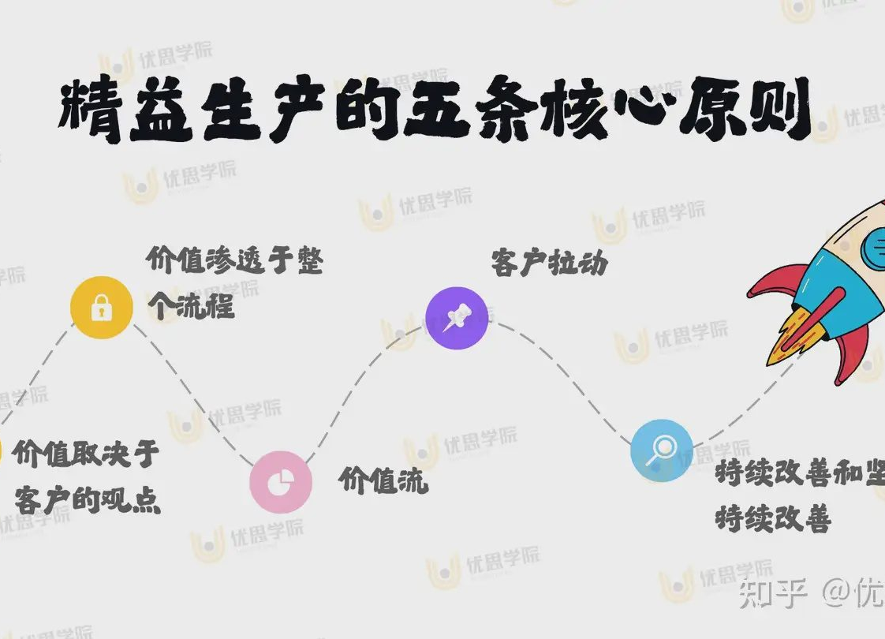
02 精益五大核心原则
01 / 定义价值 (Value)
价值只能由最终客户定义，企业需站在客户视角理解其愿付费的需求。通过客户声音(VOC)和价值分析，剔除客户不认可的环节，聚焦真正的价值创造。
02 / 识别价值流 (Value Stream)
绘制从原材料到成品的全过程地图，系统性区分增值活动(VA)与非增值活动(NVA)。借助价值流图(VSM)可视化流程，精准定位并消除流程中的浪费，优化整体效率。
精益生产核心原则全景图，展示了从价值定义、价值流识别到客户拉动、流动生产及持续改善的完整闭环，是企业实现高效运营的底层逻辑。
Notes:
前两个原则是基础。首先，我们要从客户的角度定义价值，知道什么是客户真正需要的。然后，我们要识别价值流，画出整个流程的地图，看清楚哪些活动是创造价值的，哪些是浪费。

Slide 9
02 精益五大核心原则
原则三：创造流动 (Flow)
让增值活动像河流一样顺畅地流动起来，摒弃传统批量生产中常见的等待、停滞与库存积压，确保价值能够毫无阻碍地从生产端传递至客户端，最大化提升生产效率与响应速度。
流程再造
打破部门壁垒，重组工作流程，实现工序间的“一个流”生产，消除不必要的交接与延误，让产品连续通过各加工环节。
生产线平衡
通过调整各工序作业内容与人员配置，使各工位的生产节拍保持一致，避免因个别工序的瓶颈效应，导致整体生产效率的损耗。
缩短换模时间 (SMED)
优化设备切换流程，将内部换模作业转为外部作业，大幅减少生产准备时间，从而能够经济地实现小批量、多品种的柔性化生产。
单元化生产 (Cell Production)
建立独立的、多能工协作的生产单元，替代传统的流水线布局，减少搬运距离，提升生产灵活性，同时让员工更易发现并解决问题。
Notes:
第三个原则是创造流动。一旦识别出增值活动，我们就要想尽办法让它们连续不断地流动起来，消除传统批量生产中常见的等待和库存。这需要我们进行流程再造、生产线平衡和快速换模等改善。

Slide 10
02 精益五大核心原则
原则四：建立拉动 (Pull)
生产由客户的实际需求来触发，而非生产计划推动。后工序根据自身需求向前工序发出指令，形成逆向的需求传递链条，从根本上消除生产过剩，实现资源的精准配置。
看板管理 (Kanban)
按订单生产 (MTO)
库存超市 (Supermarket)
通过可视化的卡片或信号传递生产和搬运指令，让生产过程透明化，确保只生产下游工序当下需要的产品数量。
摒弃预测性的批量生产，直接依据客户的实际订单来安排生产计划和调度资源，最大程度降低成品库存积压的风险。
在生产流程的关键节点设置标准化的、数量有限的缓冲库存，既保障生产连续性，又通过库存上限严格控制过量生产。
Notes:
第四个原则是建立拉动。这意味着我们的生产是由客户需求拉动的，而不是盲目地推动。看板管理就是实现拉动的核心工具，它确保我们只生产下游需要的产品，从根本上杜绝生产过剩。

Slide 11
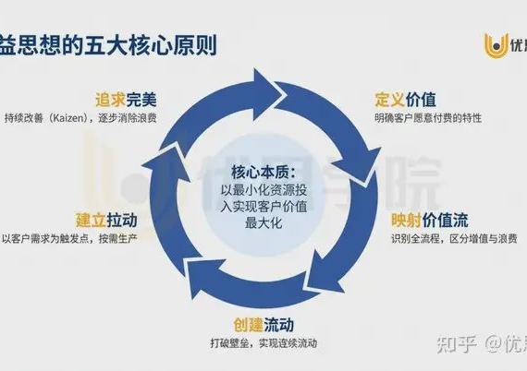
02 精益五大核心原则
原则五：追求尽善尽美 (Perfection)
这是精益思想的终极目标。通过持续不断地应用前四个原则，不断消除浪费，优化流程，向更高的效率、更高的质量和更低的成本迈进，无限接近“零浪费、零缺陷”的理想状态。
持续改善 (Kaizen)：建立鼓励全员参与的改善文化，让每位员工都成为问题的发现者和解决者，在日常工作中不断寻求优化空间。
PDCA循环
计划、执行、检查、处理，作为持续改善的科学闭环方法。
标准化作业
将最佳实践固化为标准，稳定质量，为下一次改善奠定基础。
精益思想的五大原则构成了一个完整的闭环系统，从定义价值到追求完美，每一个环节都紧密相连，指引企业在变革中不断进化，实现可持续发展。
Notes:
最后一个原则是追求尽善尽美。精益生产不是一次性的项目，而是一个永无止境的旅程。通过持续改善（Kaizen）和PDCA循环，我们不断挑战更高的目标，向着“零浪费、零缺陷”的理想状态无限接近。

Slide 12
03
精益核心工具详解
从理论走向实践，深入剖析价值流图、看板管理、快速换模(SMED)等关键工具，掌握解决现场问题的核心方法论，实现精益生产的有效落地。
Notes:
理论原则需要具体的工具来落地。接下来，我们进入第三部分，详细介绍几种核心的精益工具，包括价值流图、看板、快速换模等，学习如何使用它们来解决实际问题。

Slide 13
03 精益核心工具详解
价值流图 (VSM)
看板管理 (Kanban)
精益生产中的“导航地图”，用于绘制和分析从原材料供应商到终端客户的整个物料流与信息流，让隐形的流程可视化。
拉动式生产的核心“信号灯”，通过可视化的卡片或信号，在工序间传递生产和搬运指令，实现生产过程的精准控制。
核心作用：帮助团队识别流程中的浪费、瓶颈与冗余，科学设计未来的精益流程状态。
核心作用：严格遵循下游实际需求触发生产，有效限制在制品数量，从根源上杜绝过量生产的浪费。
VSM 负责“看清全局、规划路径”，Kanban 负责“控制节奏、精准执行”，二者结合构成精益生产的基础闭环。
Notes:
价值流图（VSM）是我们的“地图”，帮助我们看清整个流程中的浪费。而看板管理则是我们的“交通信号灯”，控制着生产的节奏，确保只生产需要的东西。这两个工具是精益实践中最基础也最重要的。

Slide 14
03 精益核心工具详解
快速换模 (SMED)
全员生产维护 (TPM)
SMED是将设备换模或换线时间缩短到10分钟以内的方法论，通过区分内部作业与外部作业、将内部作业转化为外部作业等方式，大幅压缩切换时间。
TPM是全员参与的设备维护和管理体系，以提高设备综合效率(OEE)为目标，通过建立全系统的预防维护体系，让所有人员参与到设备维护中。
核心价值：显著提高生产柔性，打破批量生产的限制，高效支持小批量、多品种的生产模式。
核心价值：实现设备的零故障、零不良、零灾害，降低维护成本，延长设备寿命，保障生产连续性。
SMED与TPM相辅相成：SMED解决“换型慢”的问题，TPM解决“设备坏”的问题，共同构建高效、灵活、稳定的精益生产系统。
Notes:
快速换模（SMED）能让我们的生产线更灵活，快速切换生产品种，支持小批量生产。而全员生产维护（TPM）则强调全员参与设备维护，让设备始终保持最佳状态，减少故障停机时间。

Slide 15
03 精益核心工具详解
防错法 (Poka-Yoke)
5S 现场管理法
核心介绍：通过设计手段从源头防止错误发生的方法，是质量管理中“零缺陷”理念的重要实践工具。
关键作用：让错误不可能发生，或在错误发生的瞬间立即被发现并阻止其流入下一道工序，从根本上降低质量风险与返工成本。
核心介绍：起源于日本的现场管理方法，通过整理、整顿、清扫、清洁、素养五个维度，营造整洁、有序、高效的工作环境。
关键作用：不仅提升工作效率和安全性，更能培养员工的规范意识与素养，是实施看板管理、价值流分析等所有精益工具的基石。
防错法从“技术端”规避失误，5S从“环境端”夯实基础，二者结合构建了精益生产稳固的底层保障体系，是实现持续改善的必经之路。
Notes:
防错法，也叫防呆法，是从源头保证质量的利器，让错误没有发生的机会。而5S管理则是精益生产的基础，一个整洁有序的现场是所有改善活动的前提。

Slide 16
04
精益生产的实施步骤
从理念认知到现场落地，我们将通过标准化的分阶段实施指南，拆解关键动作，
帮助企业平稳过渡，建立可持续的精益管理体系。
Notes:
了解了原则和工具，我们该如何实施精益生产呢？第四部分，我们将介绍一个分阶段的实施指南，帮助大家一步步地将精益理念落地。

Slide 17
04 精益生产的实施步骤
01. 准备与规划 (1-3个月)
02. 试点实施与改善 (3-6个月)
确立高层承诺与支持，组建核心推进团队，开展全员精益意识培训。审慎选择试点区域与项目，设定明确、可量化的改善目标，为后续工作夯实基础。
在试点区域推行5S现场管理，优化核心业务流程，应用SMED快速换模、看板管理等精益工具，建立标准化作业程序(SOP)，固化改善成果并解决实施障碍。
03. 评估与推广 (6-12个月)
04. 深化与文化建设 (长期)
全面评估试点项目的经济效益与管理提升，总结成功经验与教训。建立持续改善的长效机制，将试点成果系统性地横向推广至企业其他部门与业务单元。
将精益理念扩展至上下游供应链体系，建立全员参与、持续改进的精益文化。超越基础改善，追求零缺陷、零浪费、零库存的更高运营目标，实现企业可持续发展。
Notes:
精益实施可以分为四个阶段。首先是准备与规划，打好基础。然后是在试点区域进行改善实践。接着是评估成果并将成功经验推广到其他区域。最后，是长期的文化建设和持续深化，让精益成为企业的DNA。

Slide 18
05
综合案例分析
深入剖析丰田与戴尔的精益生产实践，从真实商业案例中探索降本增效的核心逻辑与落地路径，将理论转化为可复制的成功经验。
Notes:
理论说了很多，现在我们来看两个真实的案例。第五部分，我们将分析丰田和戴尔是如何通过精益生产取得巨大成功的。

Slide 19
05 综合案例分析
案例一：丰田汽车 —— 精益生产的行业标杆与实践典范
行业困境与挑战
TPS精益体系构建
效率与质量的突破
二战后日本国内资源极度匮乏，市场需求分散且规模小，丰田无法照搬美国汽车工业的大规模流水线生产模式，面临生产成本高、效率低、资金短缺的严峻生存考验。
创立以“准时化(JIT)”和“自働化”为两大支柱的TPS生产系统；建立精准的看板拉动式生产流程，消除一切浪费；建立提案制度，鼓励全员参与现场改善与持续优化。
实现单车生产成本较竞争对手低约12%；订单交付周期比行业平均水平快30%；发动机故障率仅为行业均值的1/3，构建了难以复制的核心竞争优势。
核心启示：丰田的成功并非单纯的工具应用，而是将“尊重人”与“持续改善”的精益思想融入企业DNA，实现了从传统制造向智慧制造的根本性跨越。
Notes:
丰田是精益生产的鼻祖。通过创立TPS，他们成功地在资源有限的情况下，实现了成本、效率和质量的全面领先。丰田的成功证明了精益思想的巨大威力。

Slide 20
05 综合案例分析
案例：戴尔电脑 —— 拉动原则重塑商业价值链
传统模式的困境
拉动式的变革举措
颠覆性的商业成果
传统分销模式下，产品需经过多层中间商流转，导致严重的库存积压和资金占用。同时，冗长的供应链无法捕捉终端用户的真实需求，难以响应市场对产品配置的个性化要求，造成供需错配。
开创“直销模式”，绕过中间商直接触达客户；实施“按订单生产(BTO)”，完全由需求驱动生产；与供应商深度协同，实现零部件的JIT准时制供应，从源头消除无效库存。
库存周转天数压缩至4天以下（行业均值30-60天）；快速引入最新技术抢占市场；并创造了独特的“负现金转换周期”，极大提升了资金利用效率。
核心启示：戴尔通过将“拉动原则”植入商业模式的核心，不仅消除了浪费，更构建了极致的响应速度和资金效率，为精益思想在服务业和流通领域的应用树立了标杆。
Notes:
戴尔电脑则是将精益的“拉动”原则应用到商业模式的典范。通过直销和按订单生产，戴尔几乎消除了成品库存，极大地提高了资金效率和市场响应速度，创造了商业奇迹。

Slide 21
总结与行动计划
核心本质：消除浪费，创造价值
指导框架：恪守精益五大原则
精益生产的核心目标并非单纯降低成本，而是识别并消除流程中不增值的环节，从而为客户提供真正需要的价值，提升整体效率。
从定义价值、识别价值流、流动、拉动到尽善尽美，五大原则构成了精益实施的完整逻辑闭环，确保改善方向始终与目标一致。
实践手段：善用精益工具方法
关键基石：培育全员改善文化
5S、看板管理、价值流图等工具是将精益原则转化为具体行动的桥梁，帮助我们量化问题、可视化流程，让改善有据可依。
精益不仅仅是一套工具，更是一种思维模式。只有建立鼓励全员参与、容忍试错、持续反思的文化，精益改善才能长期落地生根。
行动挑战：选择一个你熟悉的日常流程，尝试用今天学到的方法识别其中的1-2处浪费，并提出一个可立即执行的微小改善建议。
Notes:
最后，我们来总结一下。精益的核心是消除浪费，五大原则是指导框架，各种工具是实践手段，而持续改善的文化是成功的关键。希望大家能将今天所学应用到实际工作中，从识别身边的一个小浪费开始，迈出精益改善的第一步。

Slide 22

Q&A
感谢聆听
欢迎提出问题，我们一起交流探讨，共同探索更多可能
Notes:
我的分享到此结束，感谢大家的聆听。现在是问答环节，大家有任何问题都可以提出来，我们一起交流探讨。谢谢！

